Slide 1
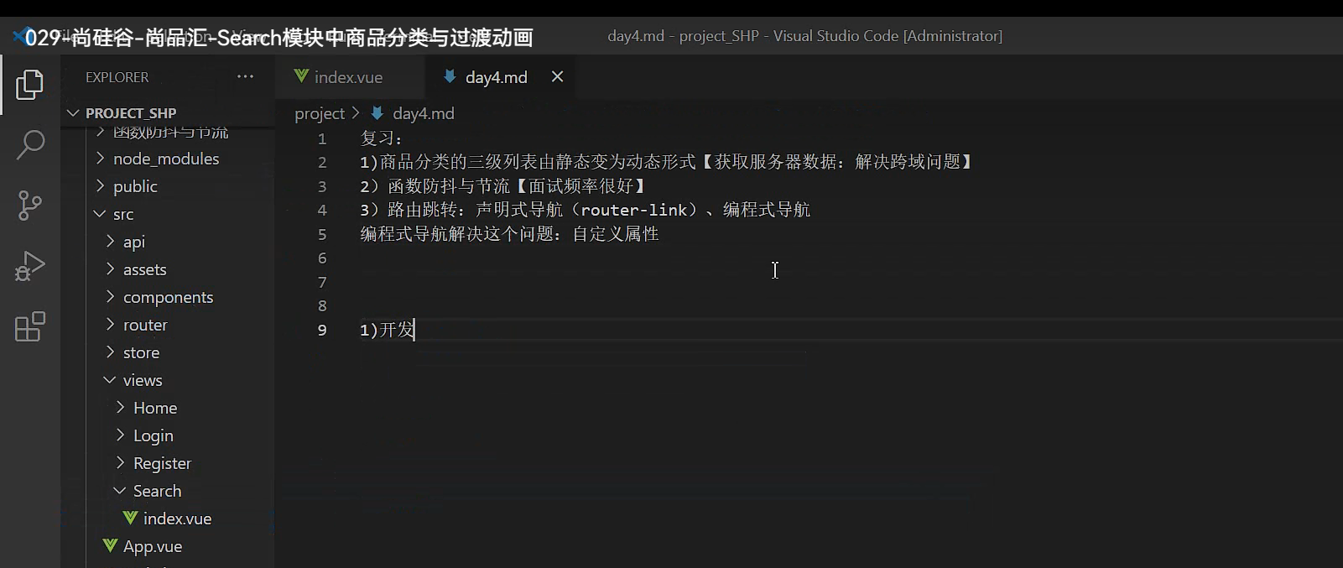

Slide 2
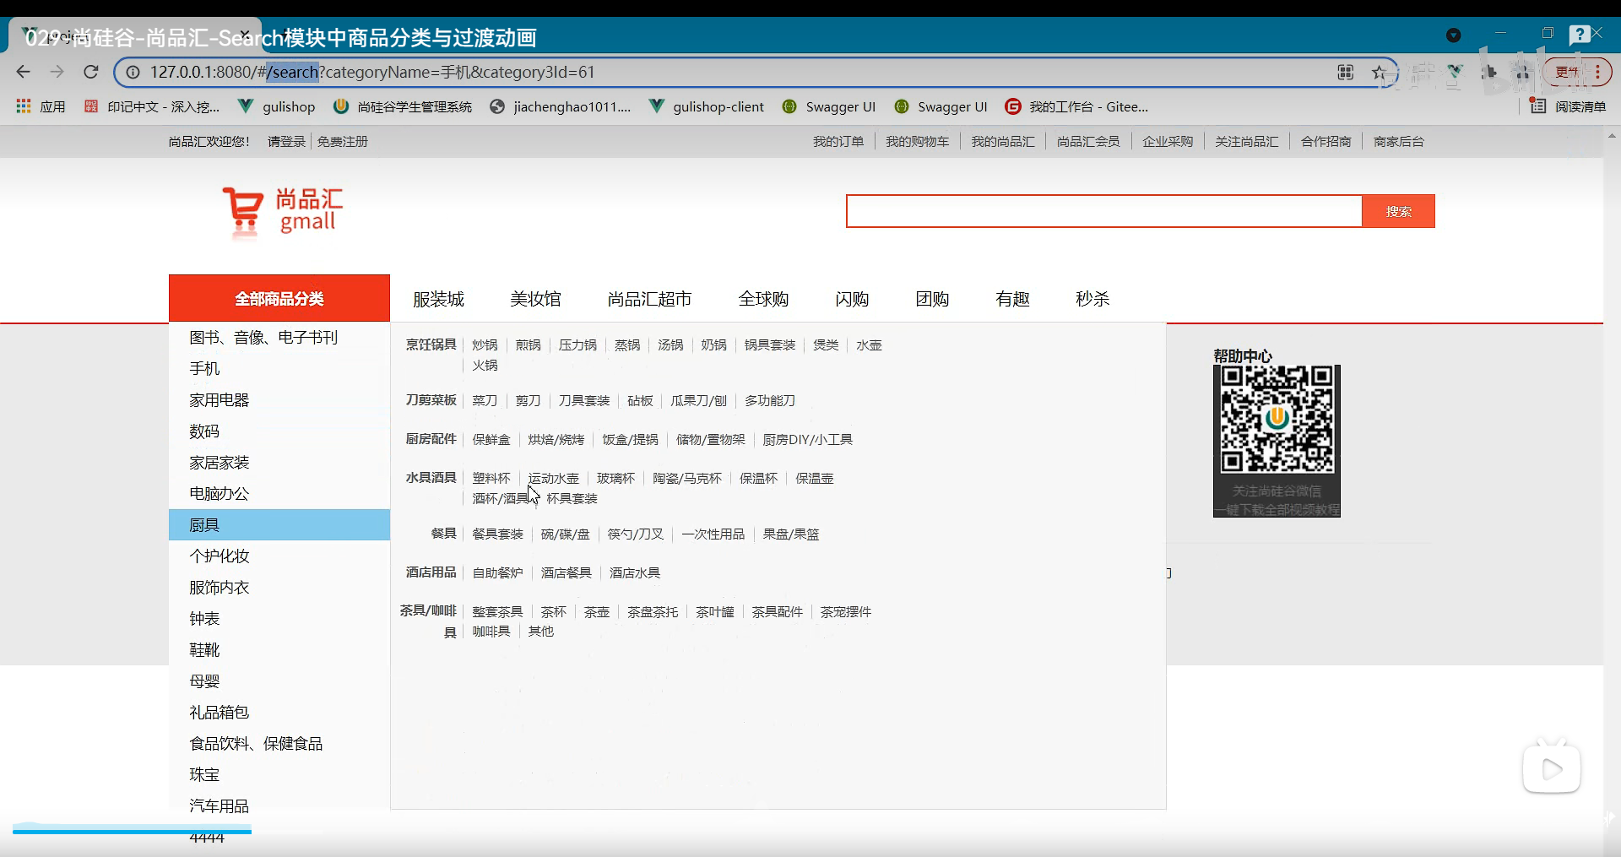

Slide 3
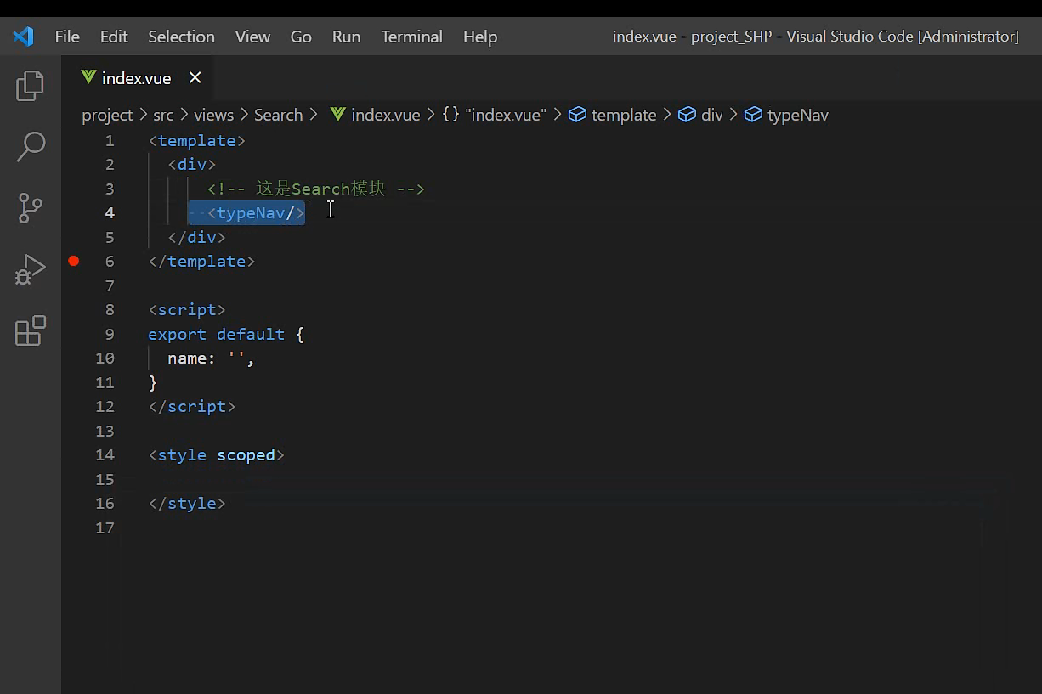
全局组件，不用再引入

Slide 4
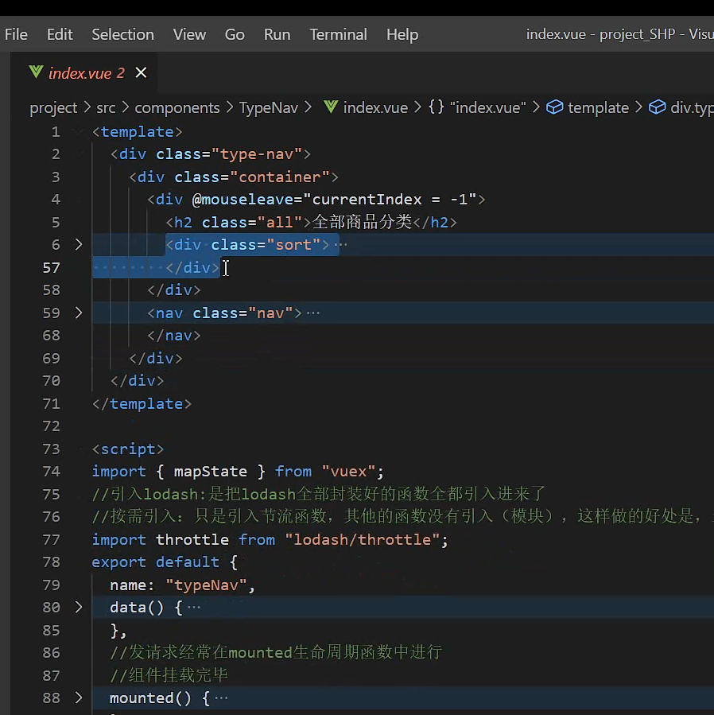
商品分类的列表
在里面添加一个v-show=“show”

Slide 5
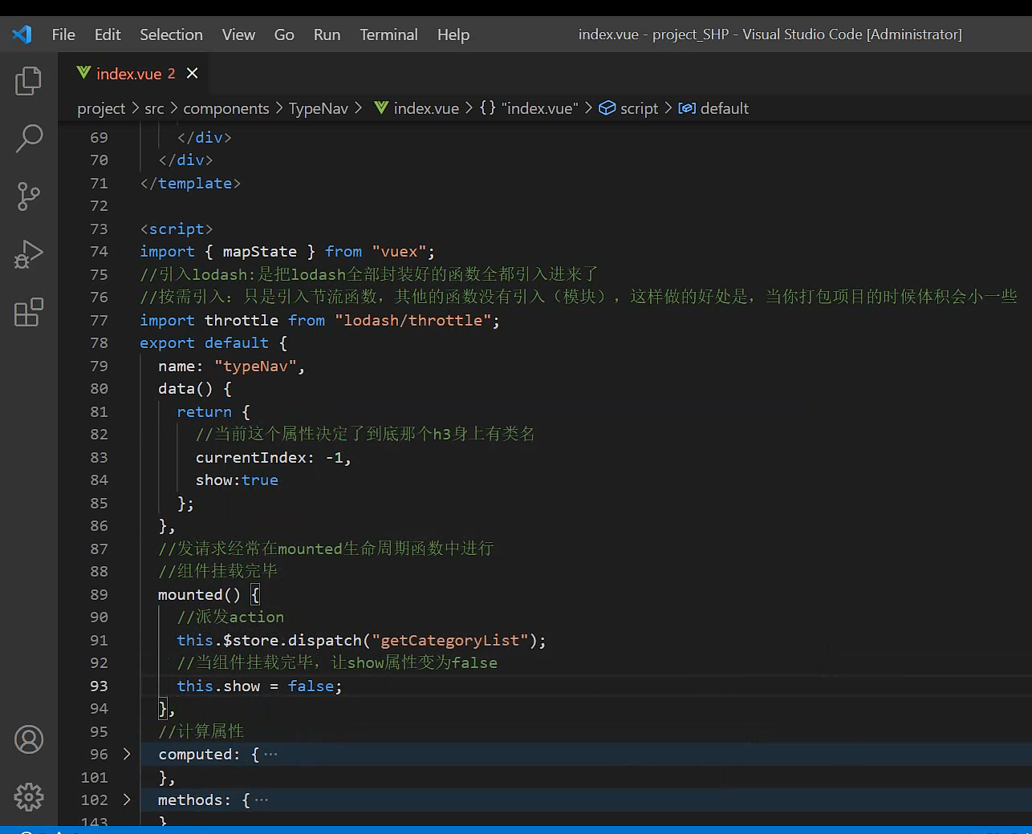

Slide 6
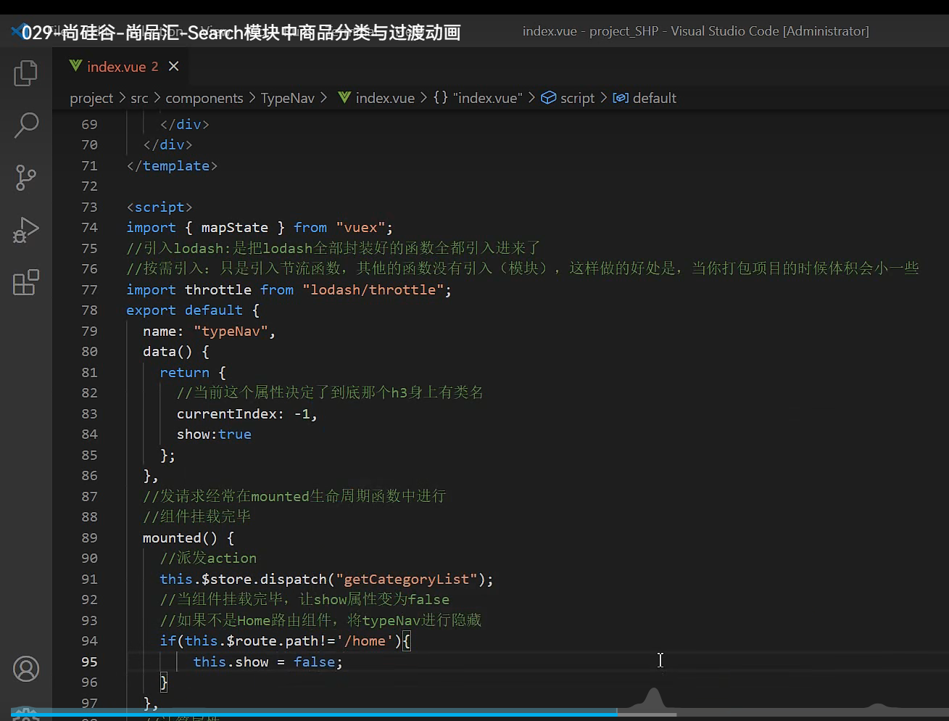
Nav组件如果跳转的是search组件，就this.show = false
也就是隐藏sort部分

Slide 7
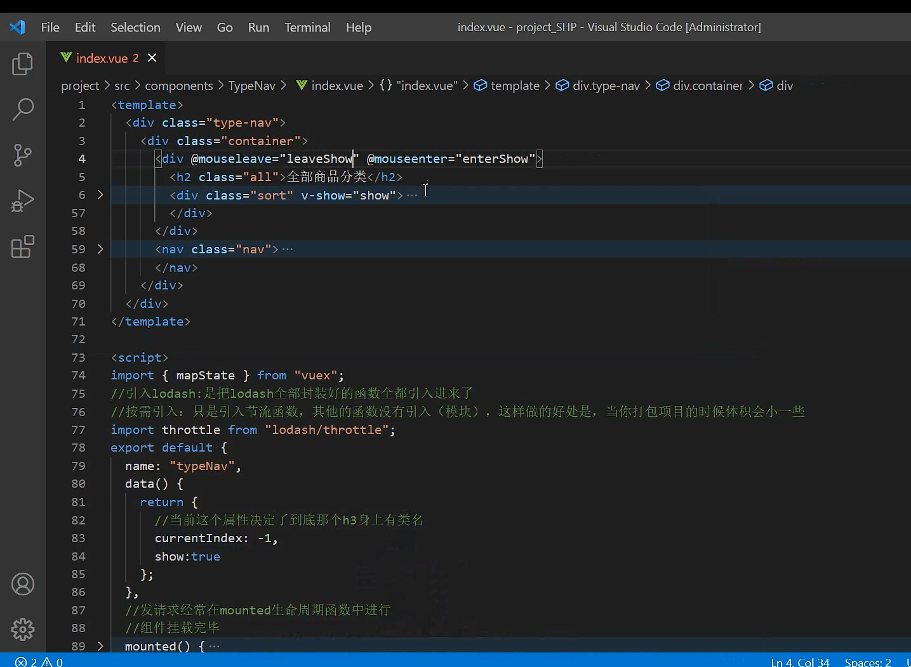

Slide 8
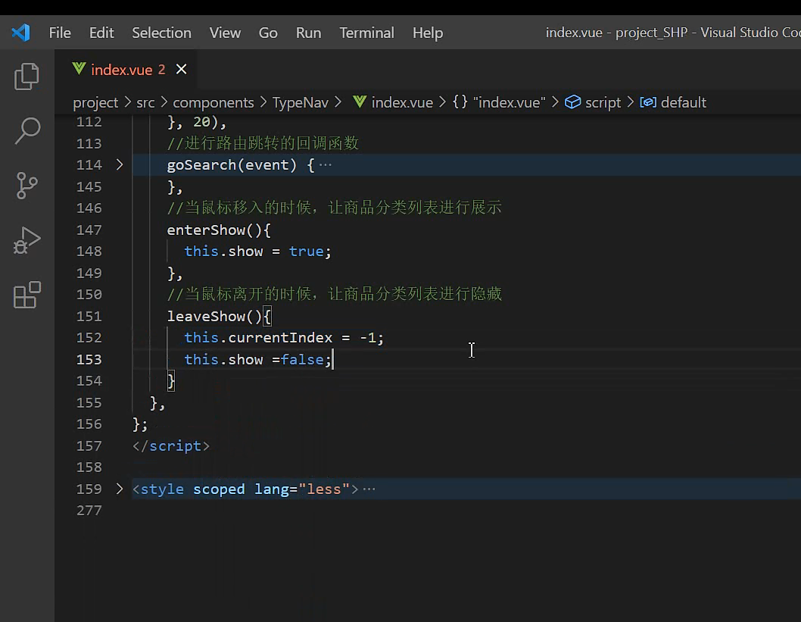

Slide 9
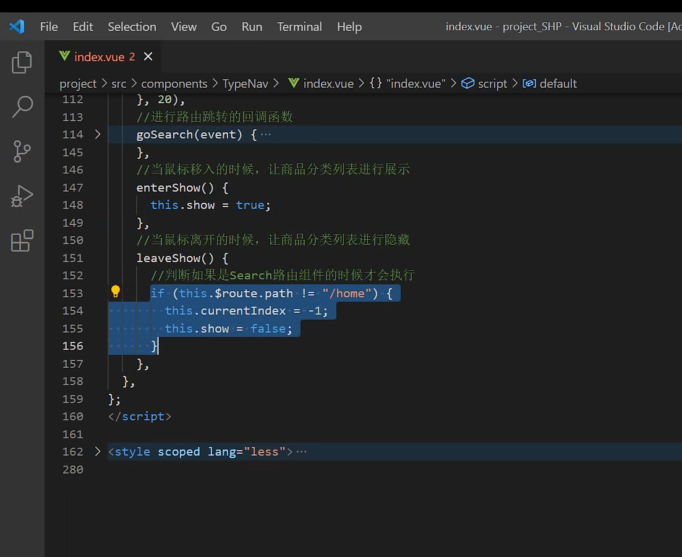
必须要一个判断条件
都是在typenav中进行的

Slide 10
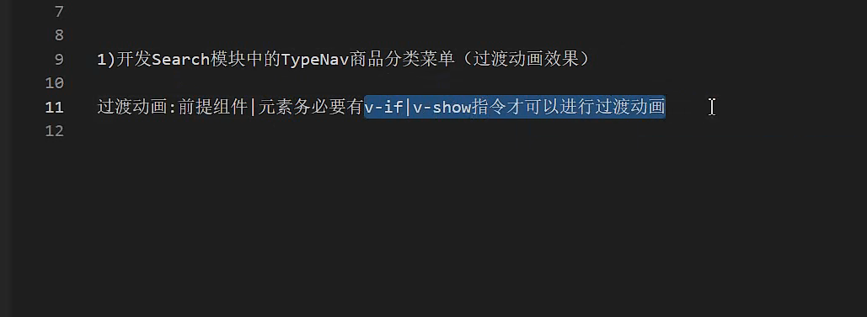

Slide 11
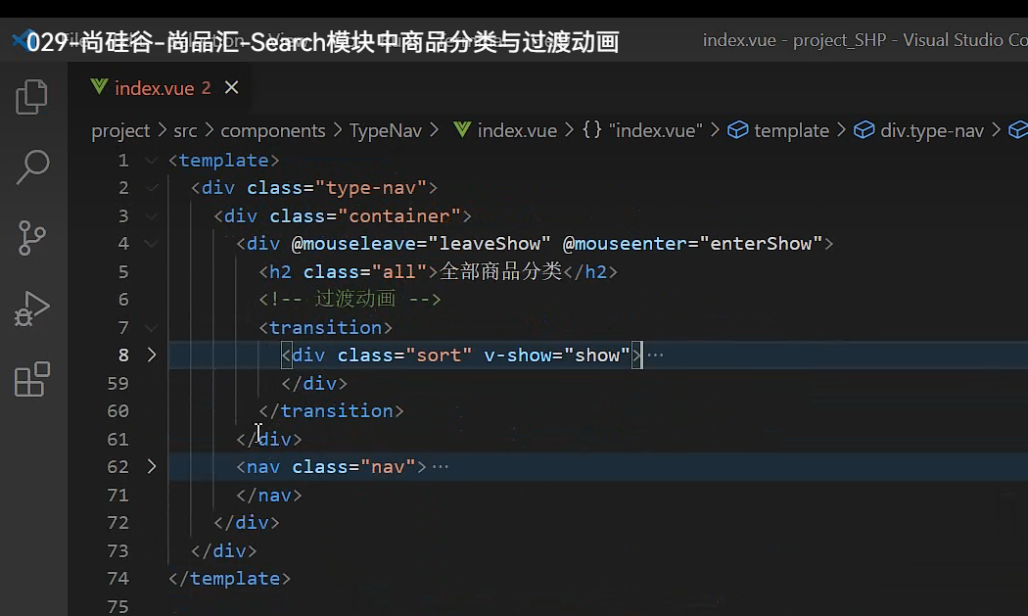
含有v-show的标签外边添加一个transition标签

Slide 12
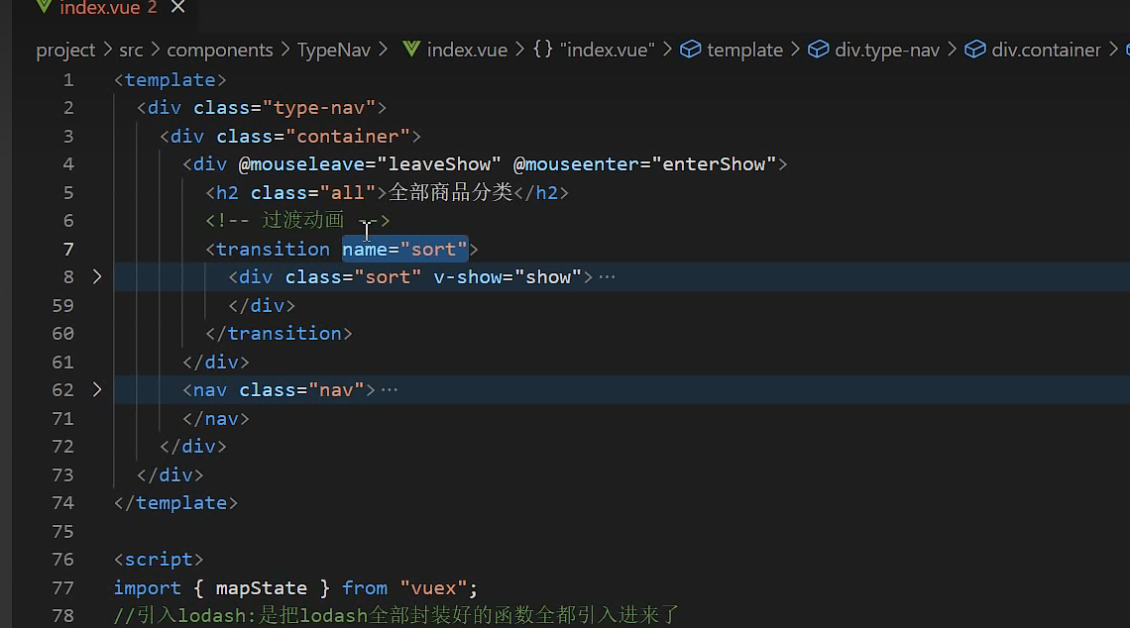
如果写了sort就sort-enter,sort-show等
如果不写name属性就直接v-enter,v-show即可

Slide 13
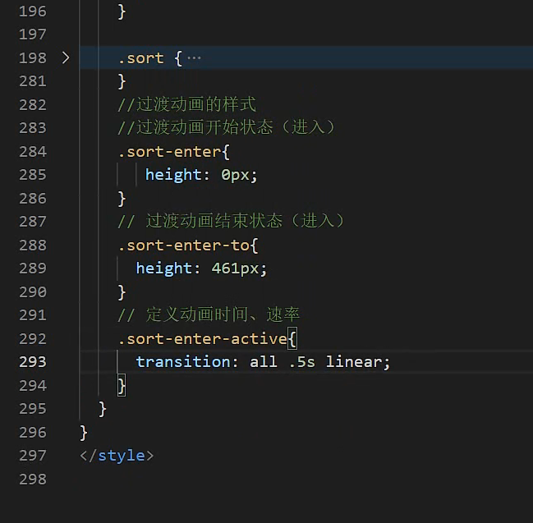
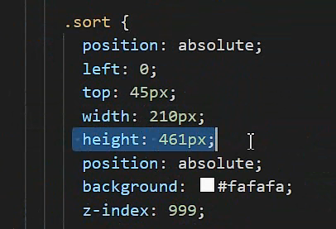

Slide 14
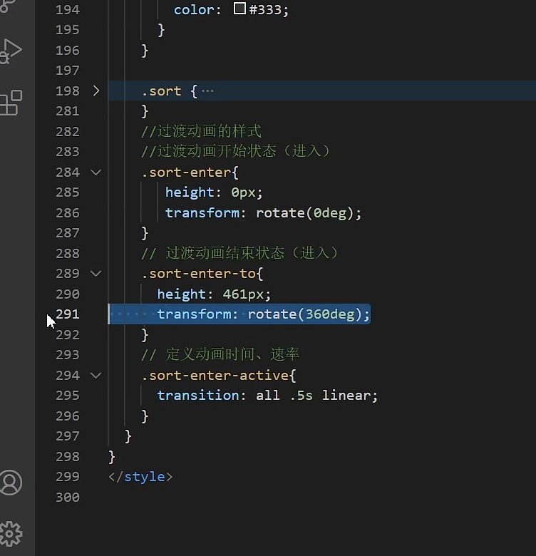

Slide 15
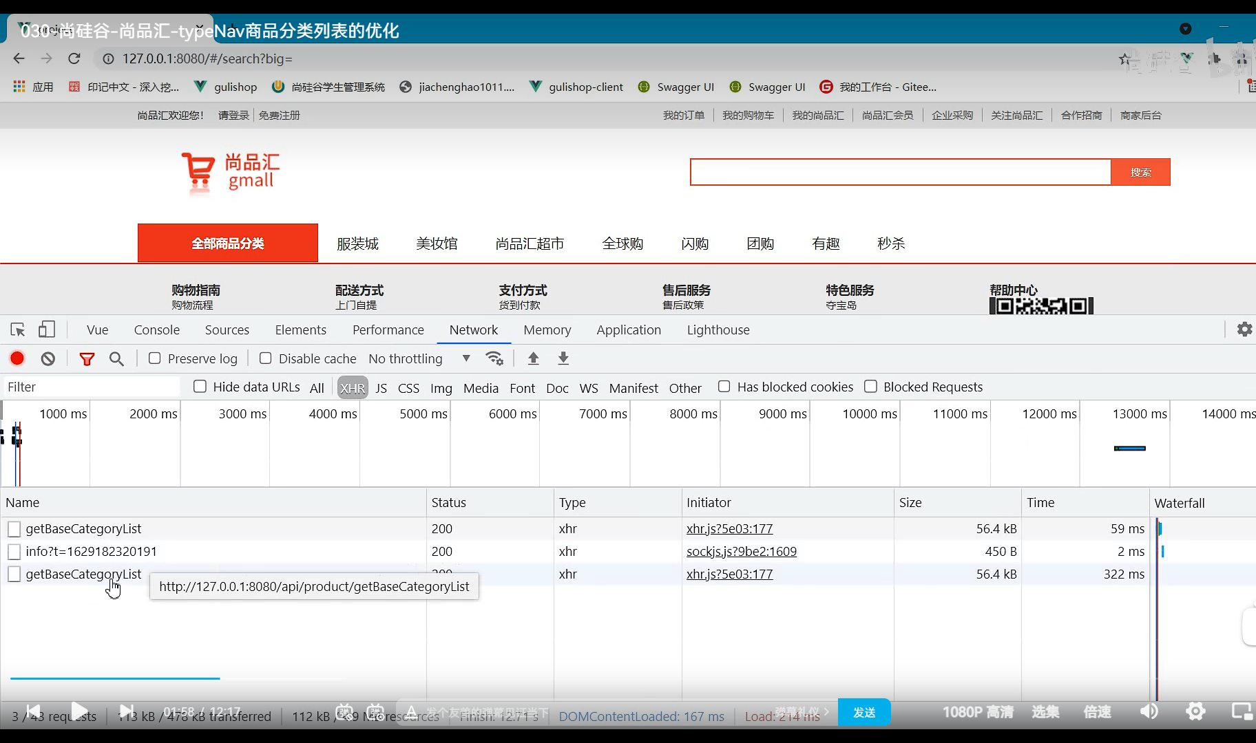
当从home组件跳转到search组件的时候因为用到了nav
所以又发送了一次请求

Slide 16
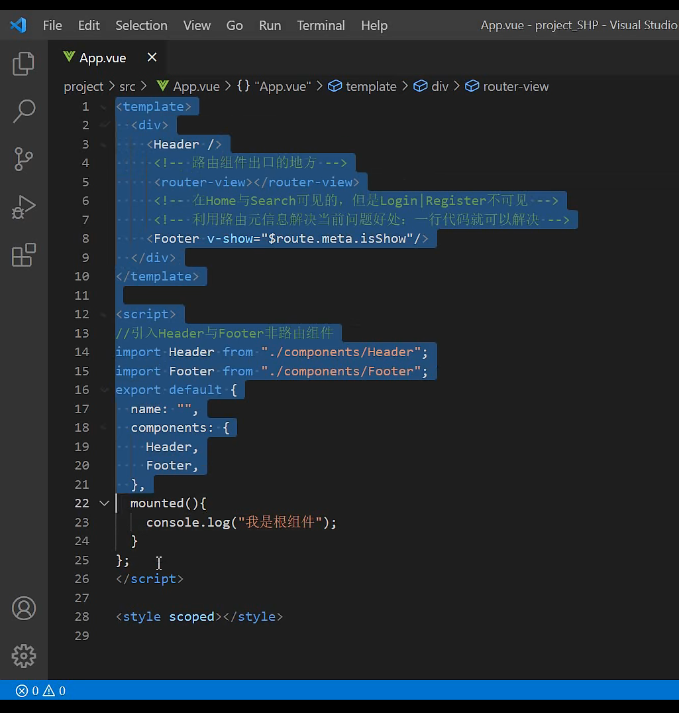
所以所有的组件都是直接或者间接放到app组件中的
App根组件在运行时只会显示一次

Slide 17
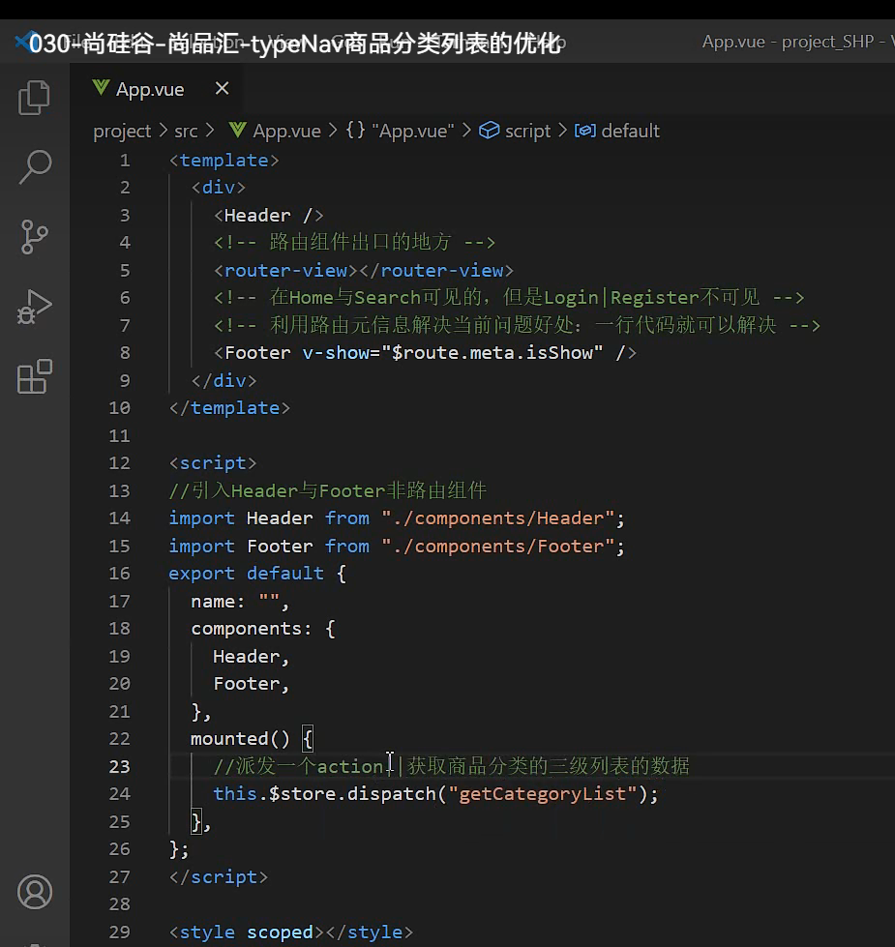
所有的组件中app组件是最先执行的
而且他的mounted只会执行一次
在typenav用数据之前，仓库中早就已经有了数据
性能优化

Slide 18
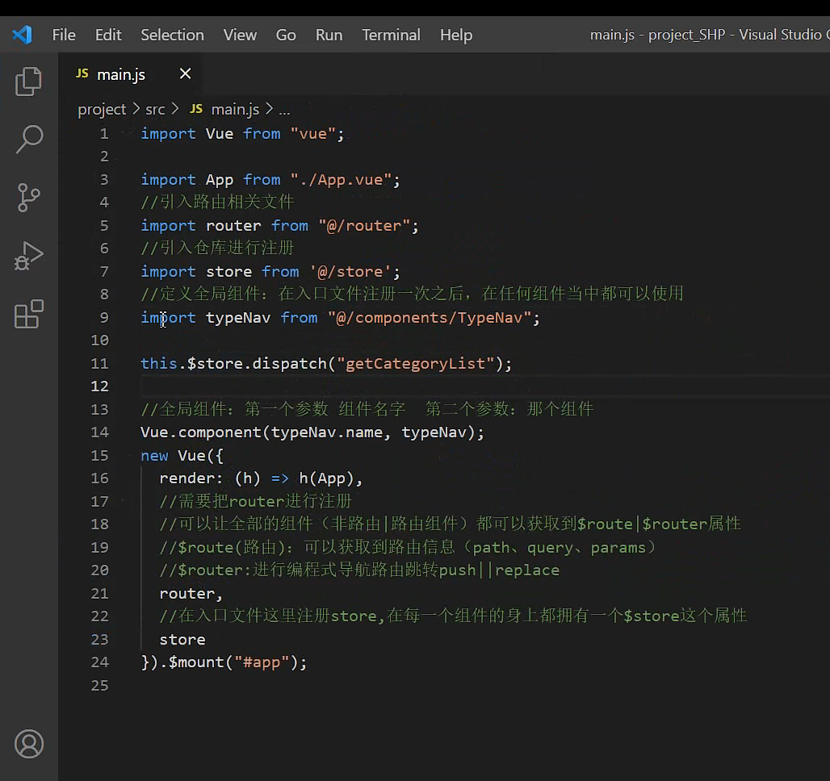
向store中dispatch不能放在main.js中
因为这里的this啥也不是

Slide 19
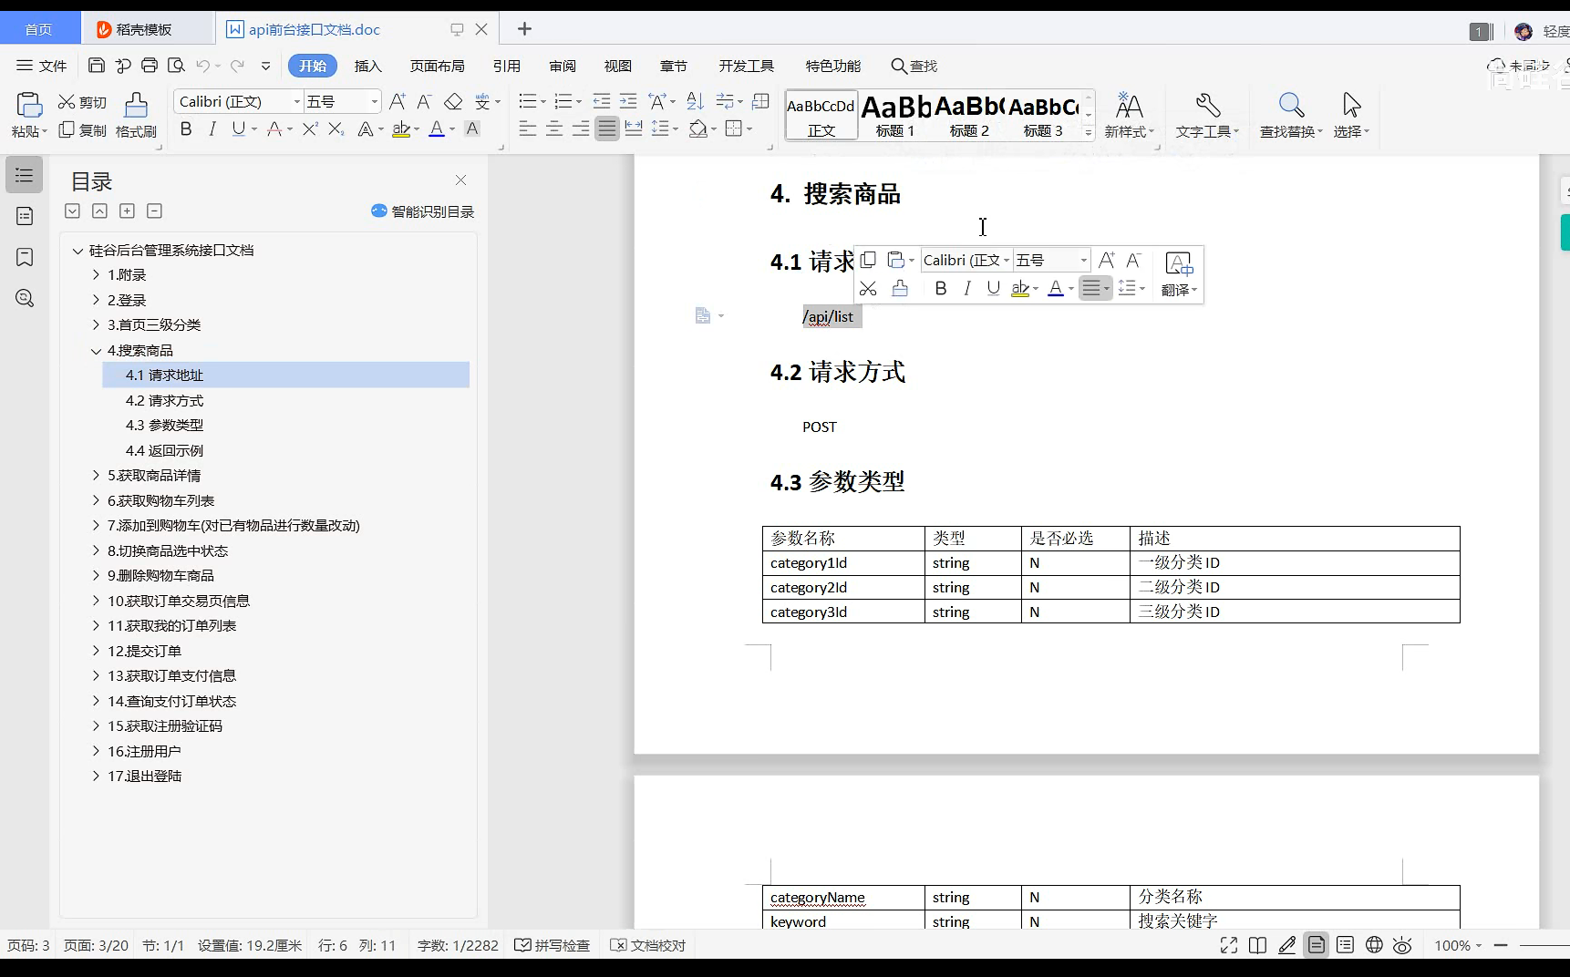

Slide 20
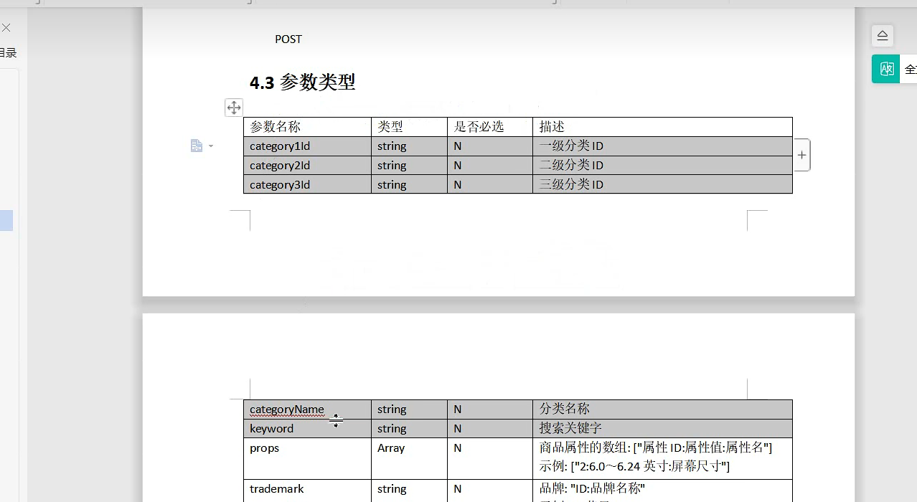
需要进行传参

Slide 21

点击button按钮也要把input中的参数进行传递

Slide 22
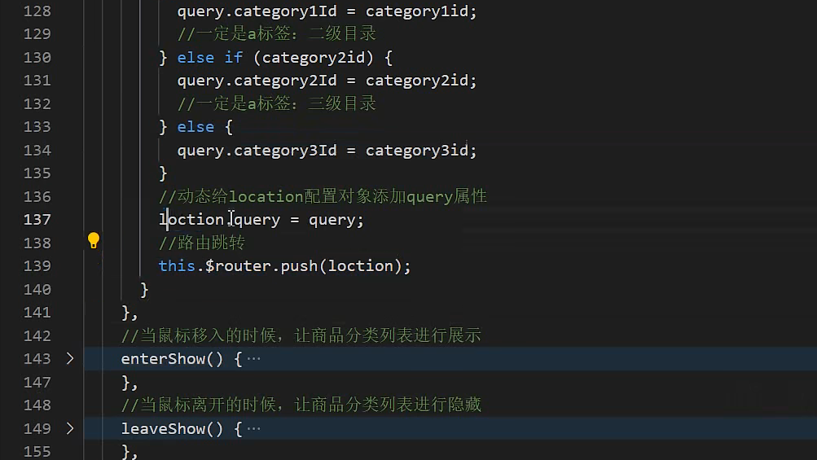
跳转的时候，只有query参数

Slide 23
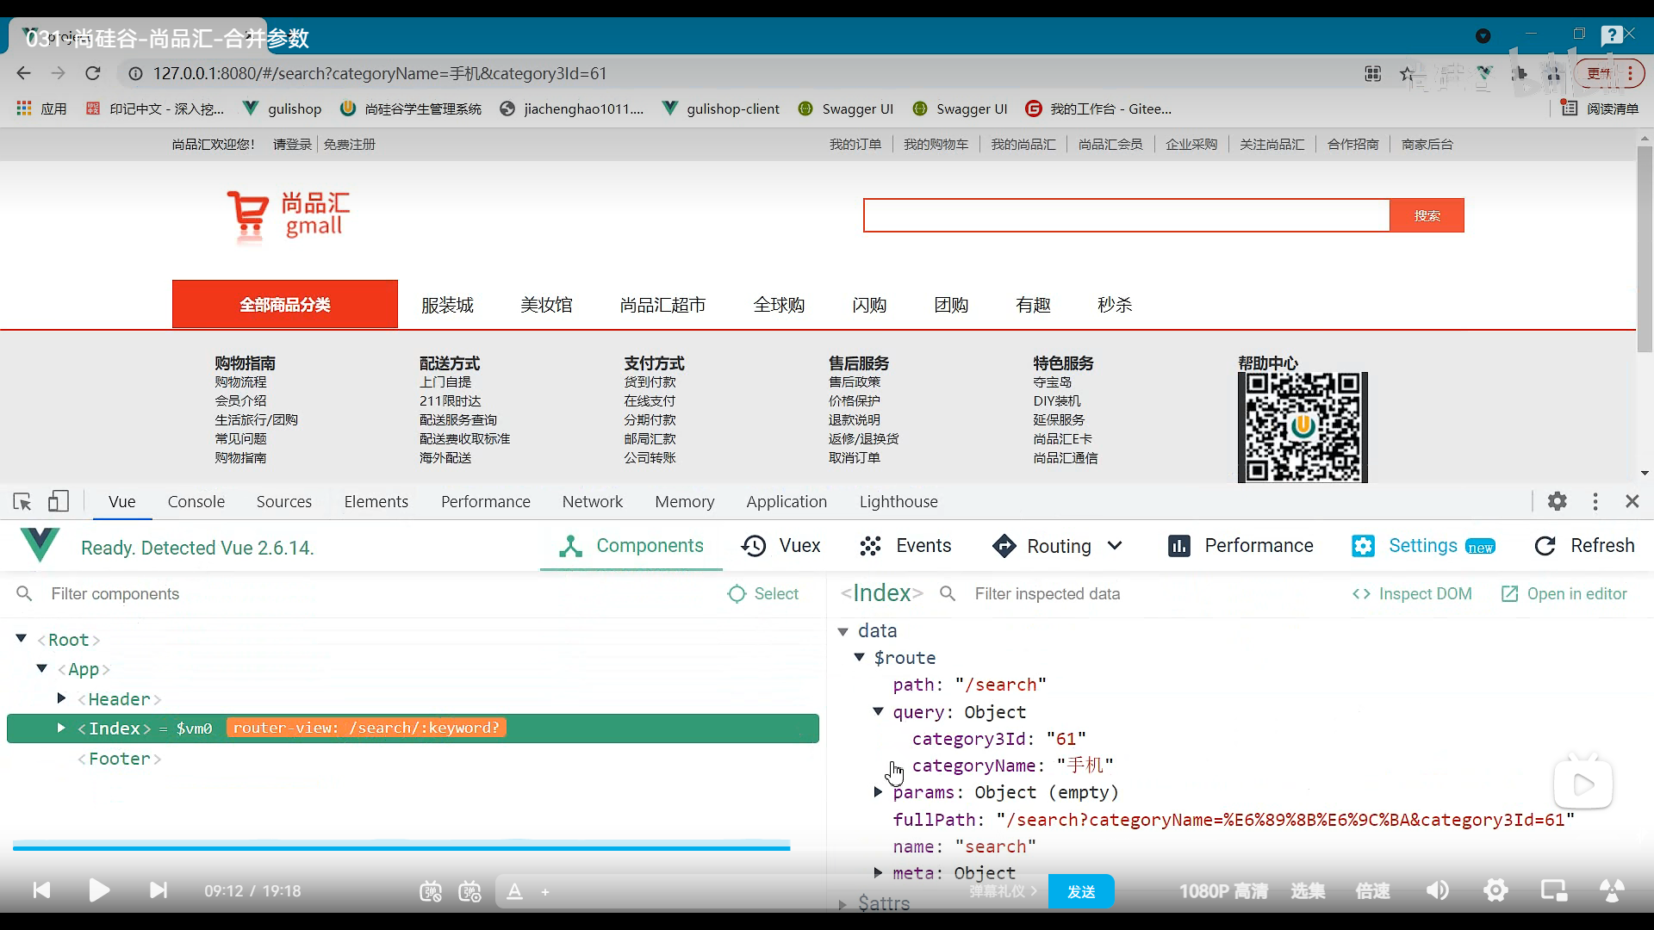
跳转到search组件带query参数

Slide 24
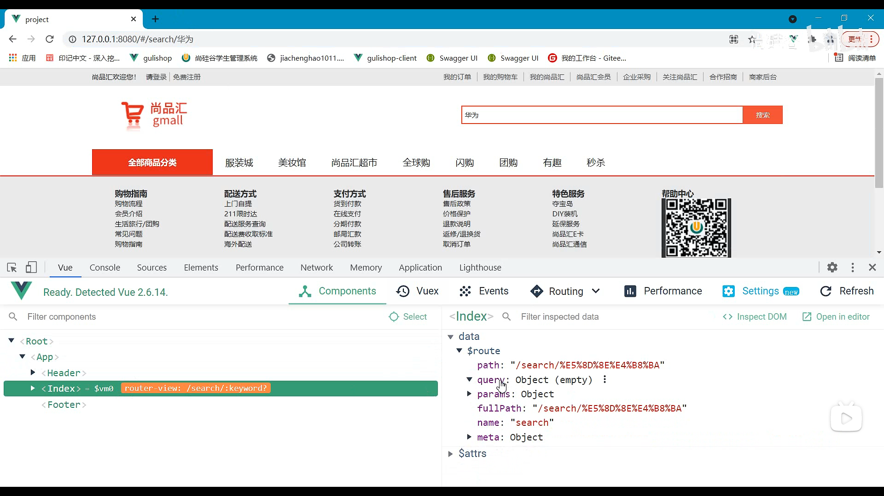
点击button后，之后params参数
Query参数消失

Slide 25
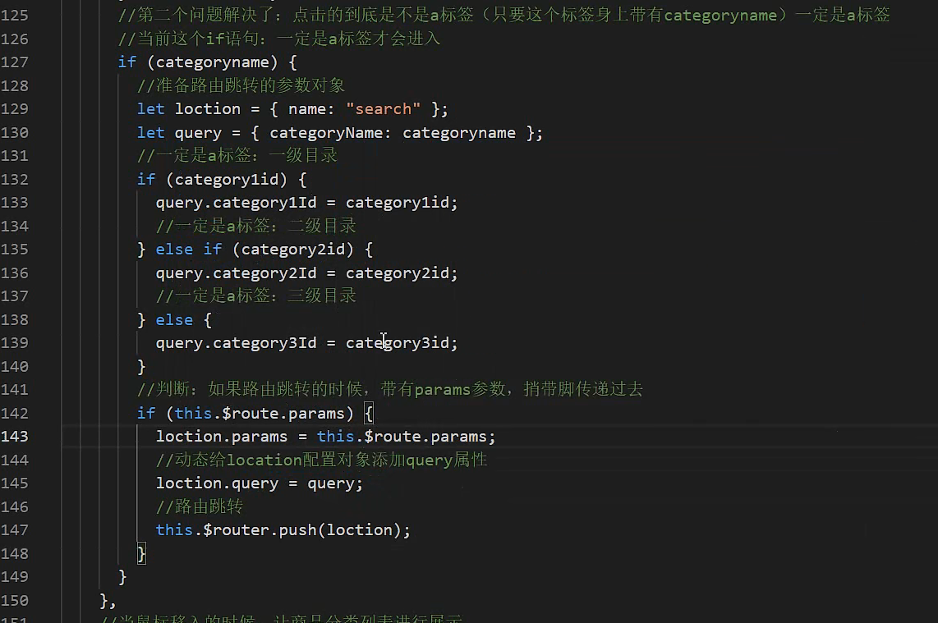
如果有params也要将params传递过去

Slide 26
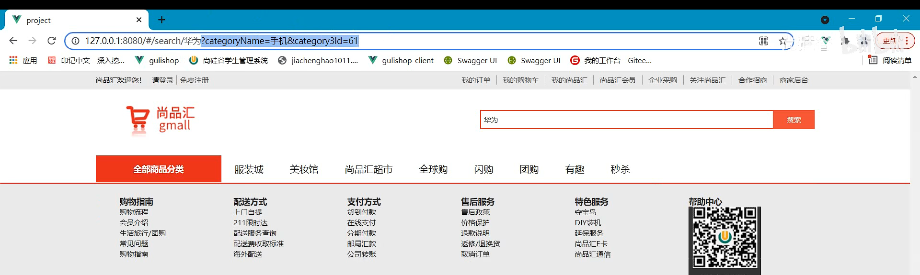
Params参数和query参数都要传递过去
Input中通过：params
Typenav中通过：query参数

Slide 27
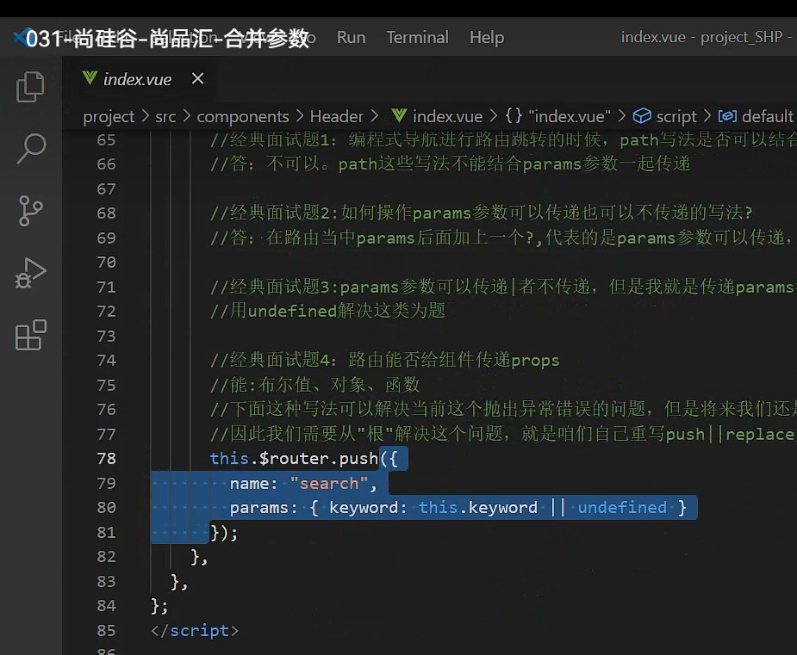
Header组件的跳转只带params参数

Slide 28
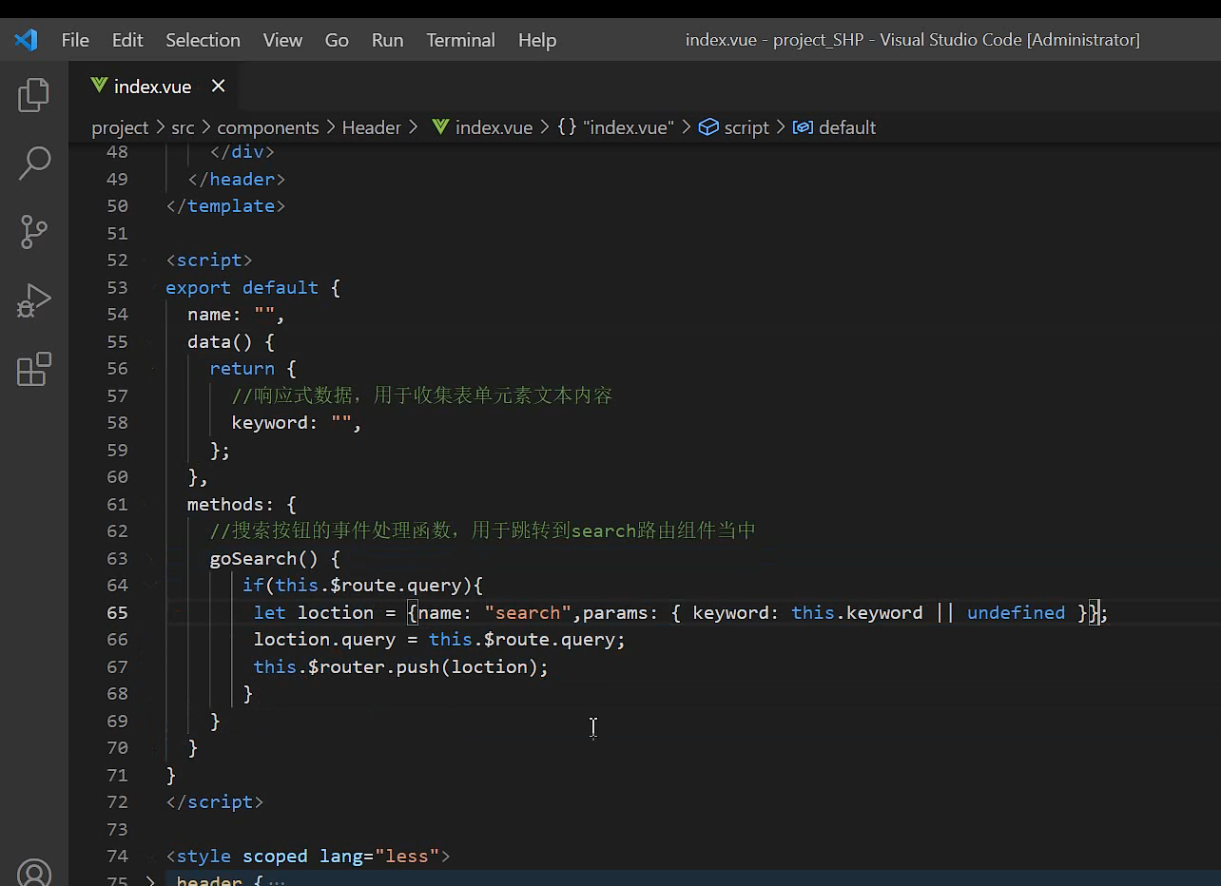
在header组件中，发送请求时，如果有query参数，就合并添加
如果query为空，返回一个空对象，还是为真，还能进行

Slide 29
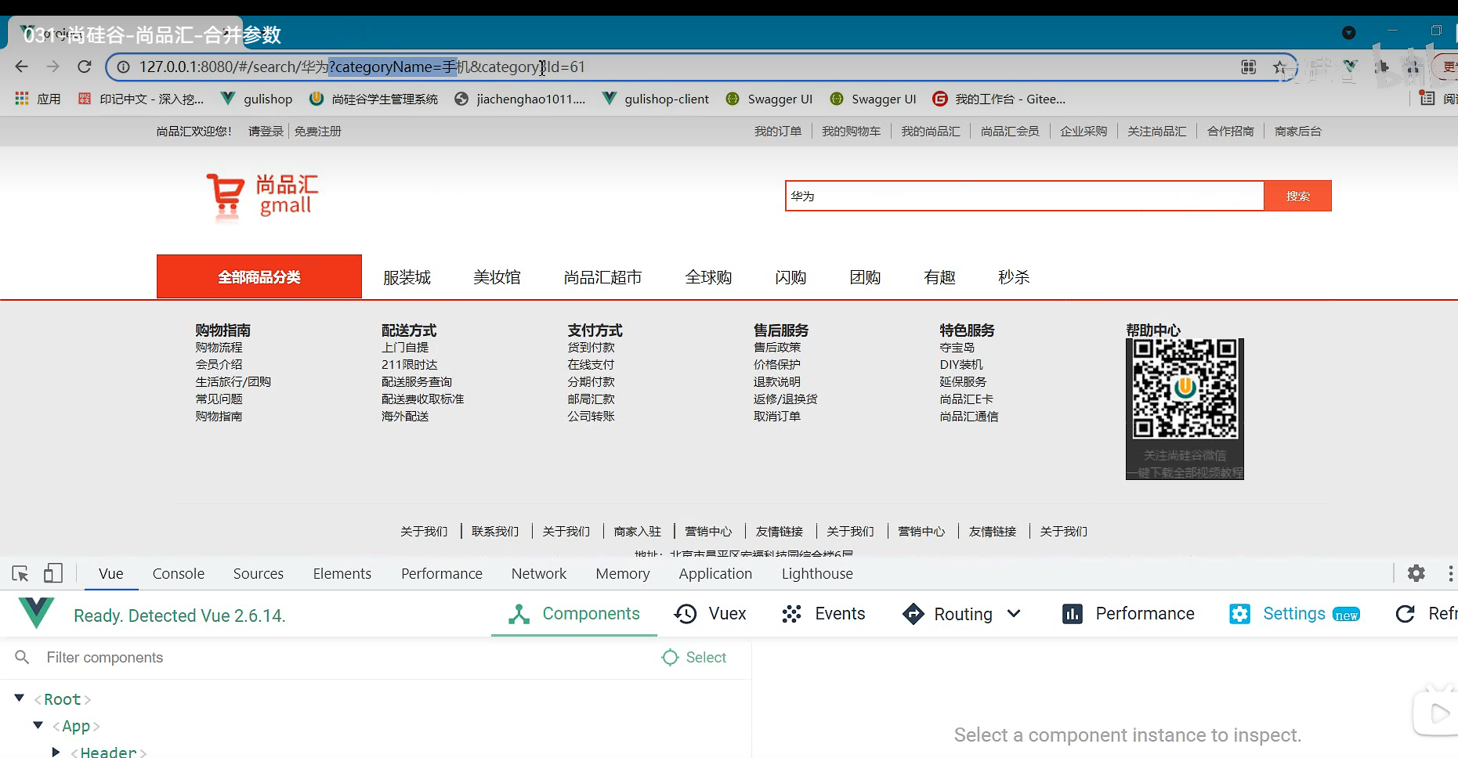
两种情况：先点击button按钮

Slide 30
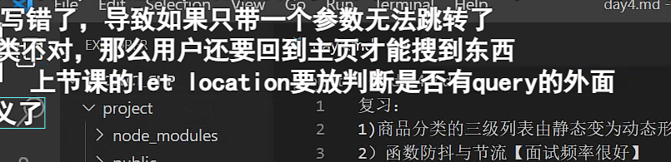

Slide 31
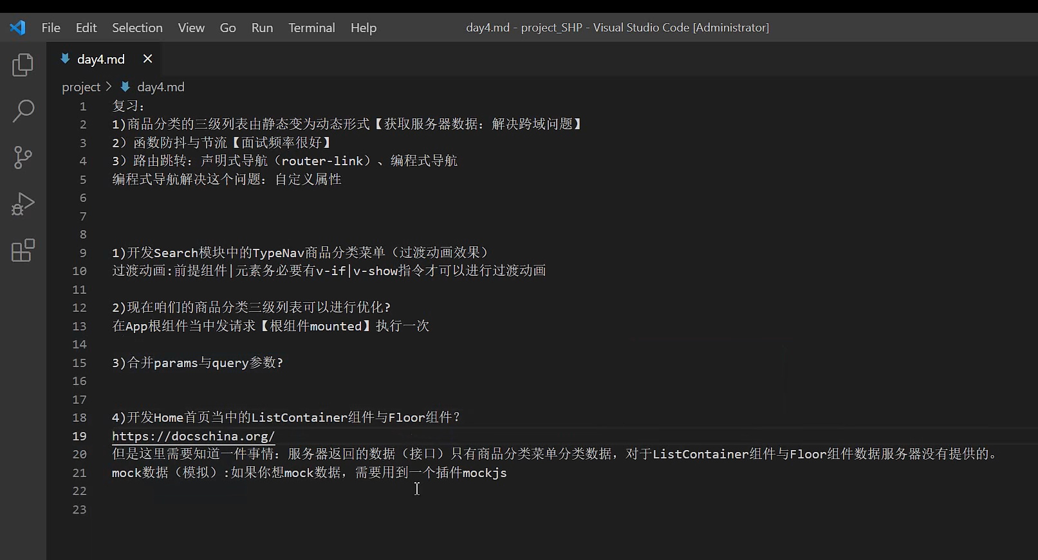

Slide 32
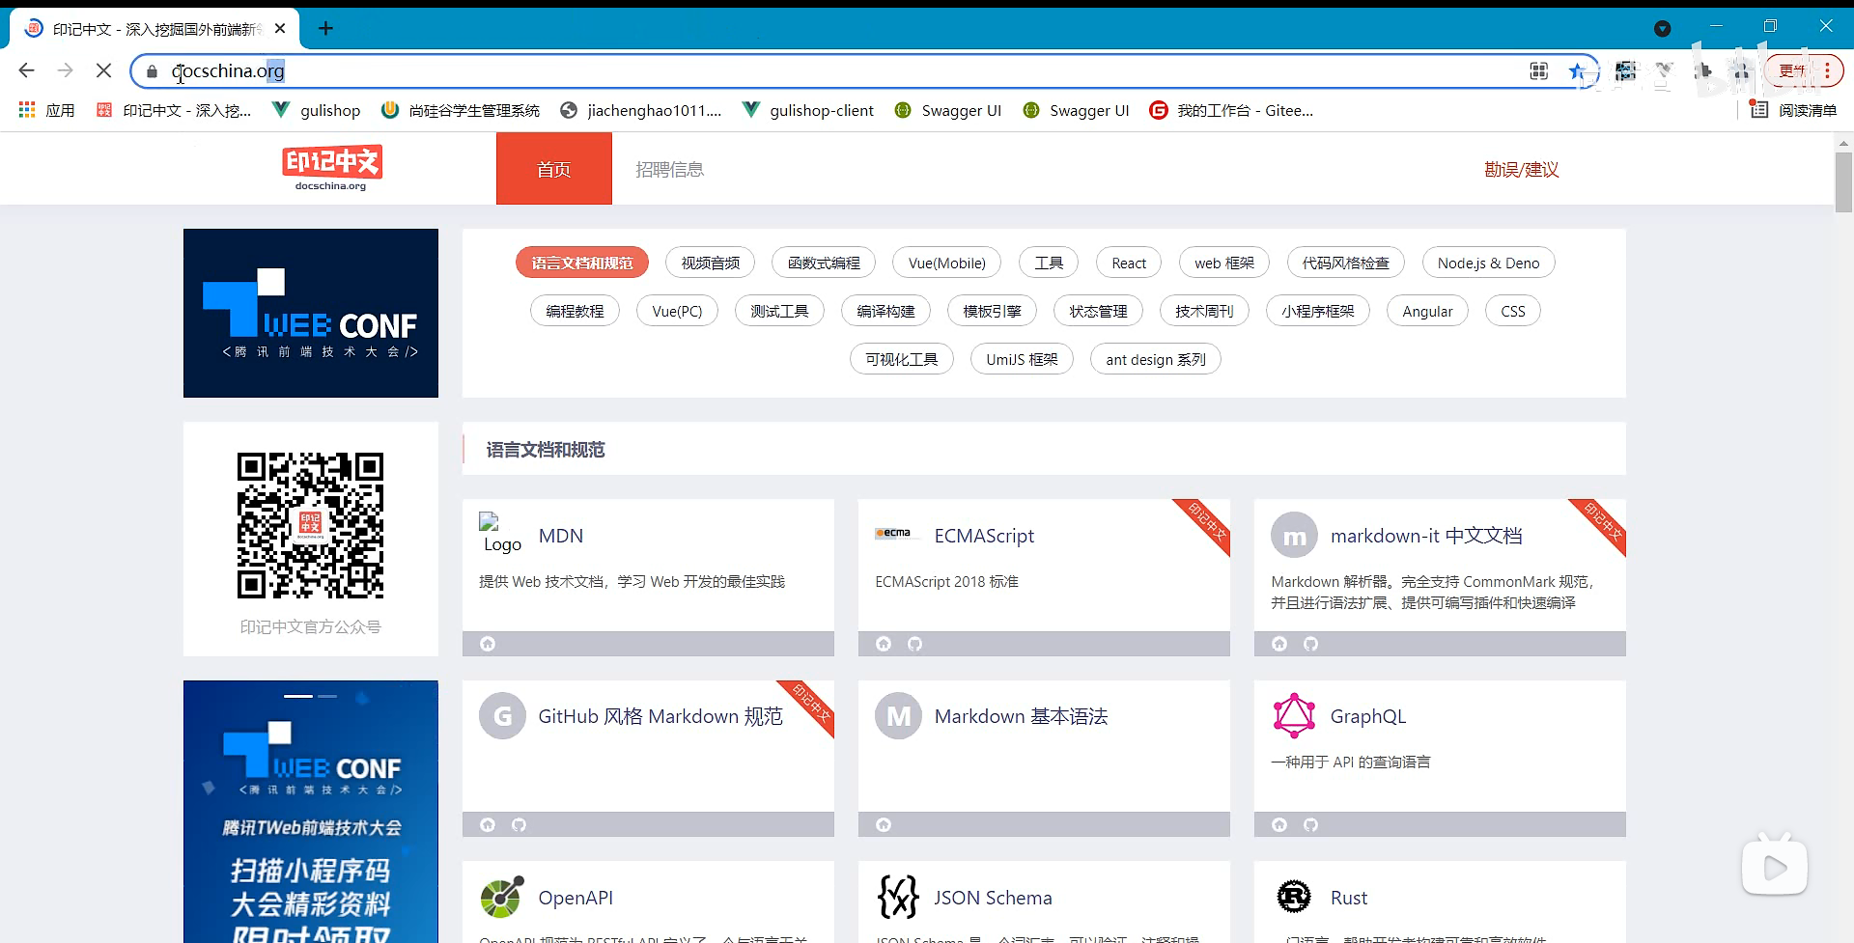

Slide 33
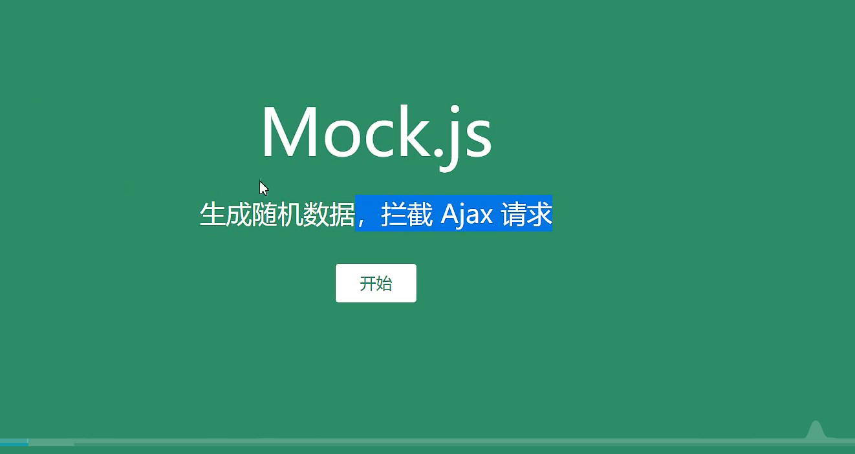

Slide 34
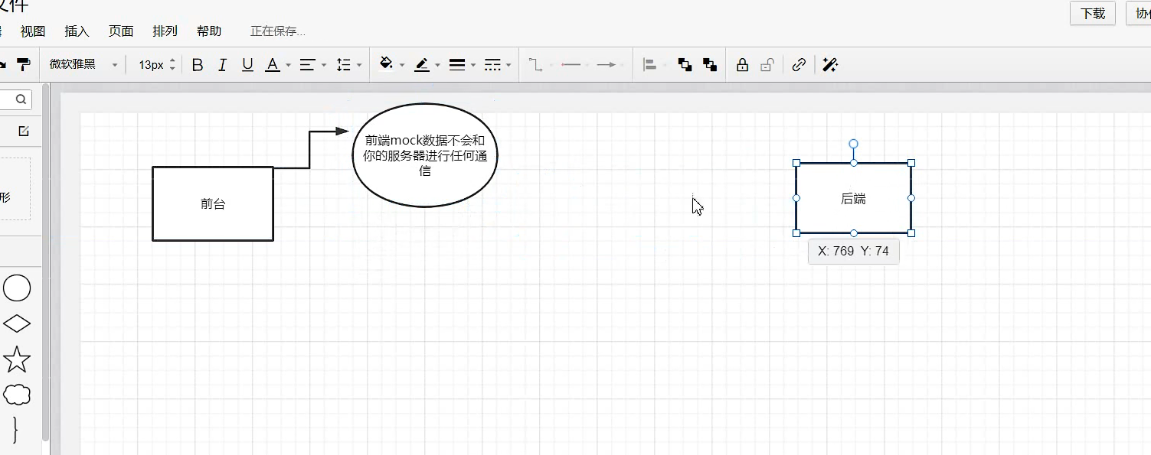

Slide 35
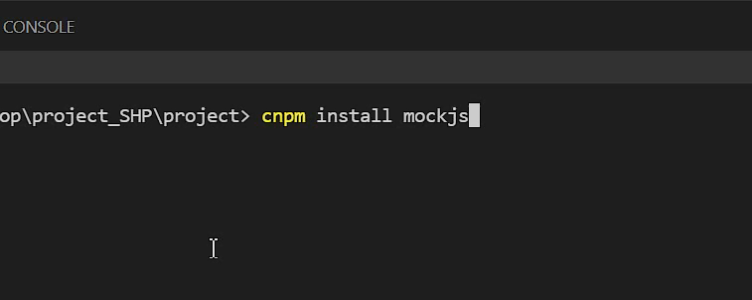
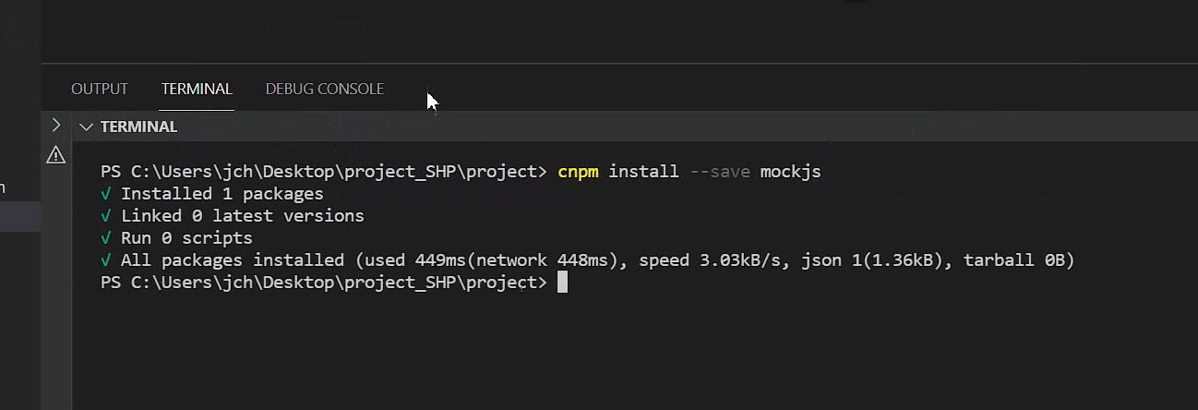
Mockjs没有点

Slide 37
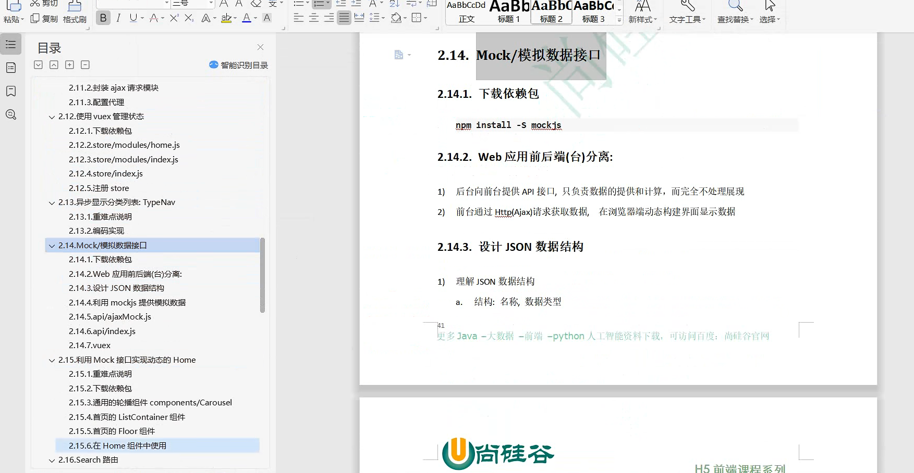

Slide 38
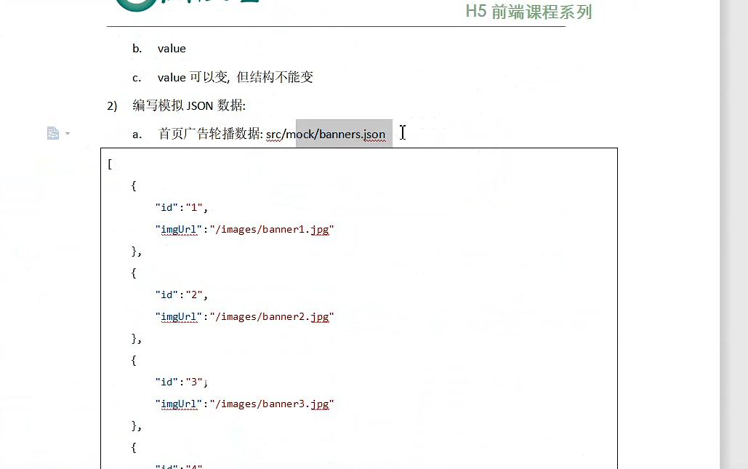

Slide 39
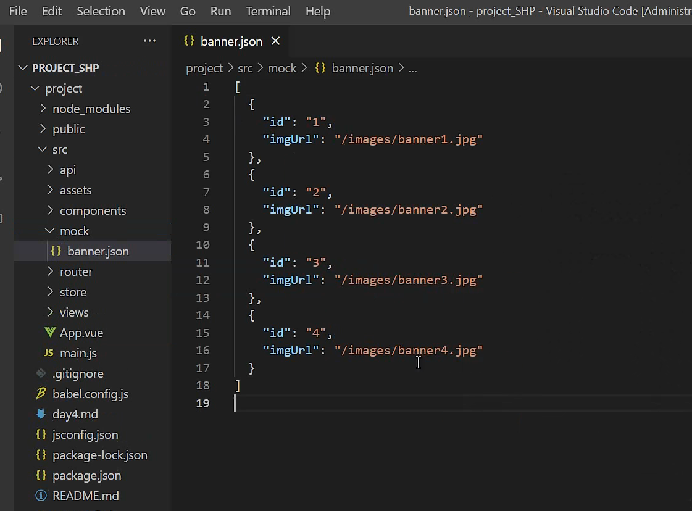

Slide 40
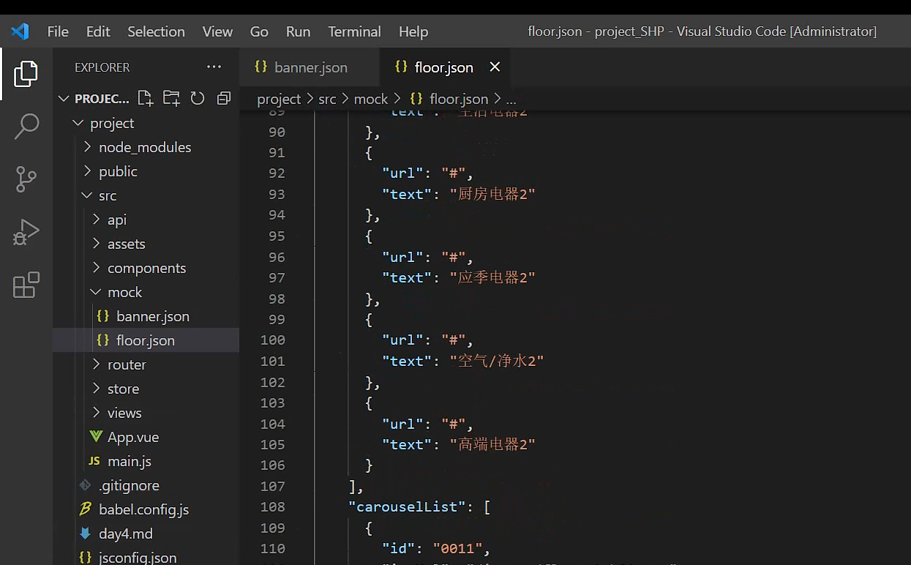

Slide 41
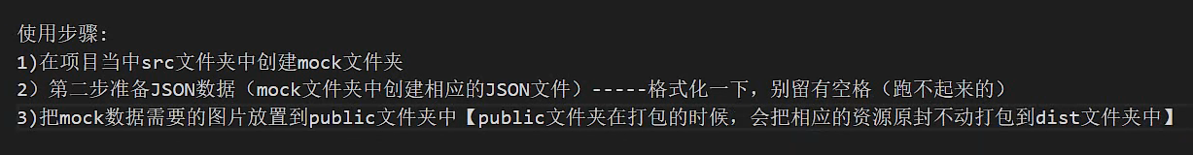

Slide 42
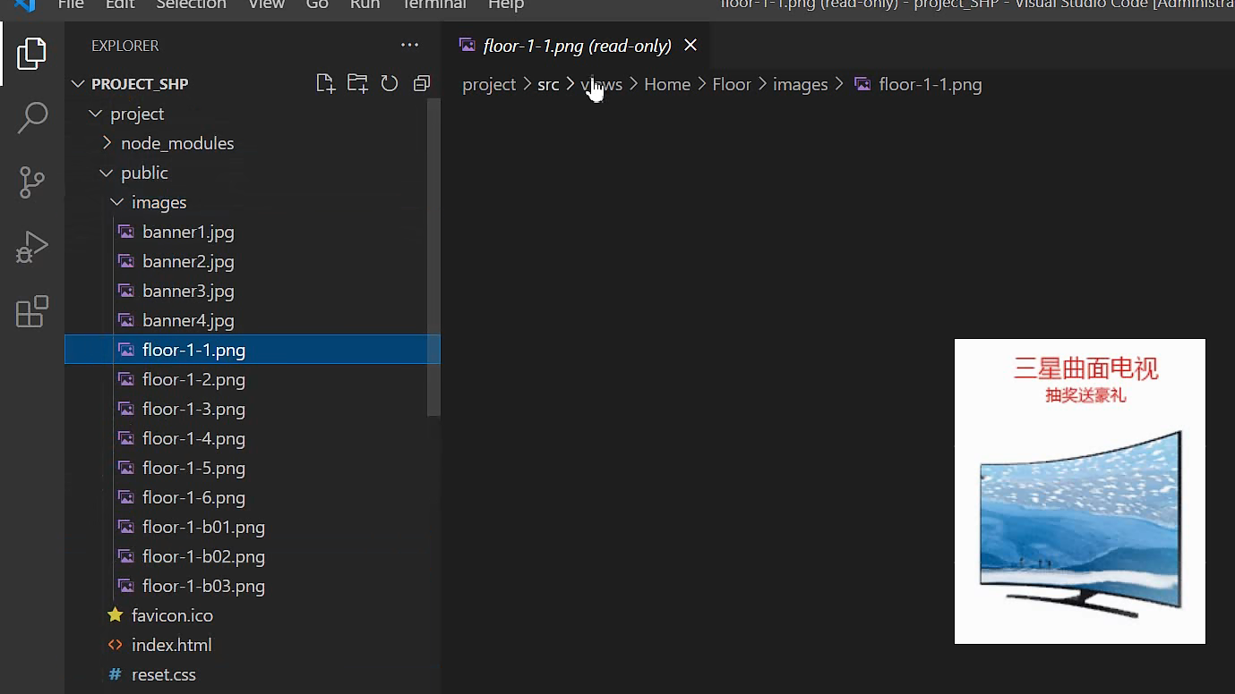
复制图片

Slide 43
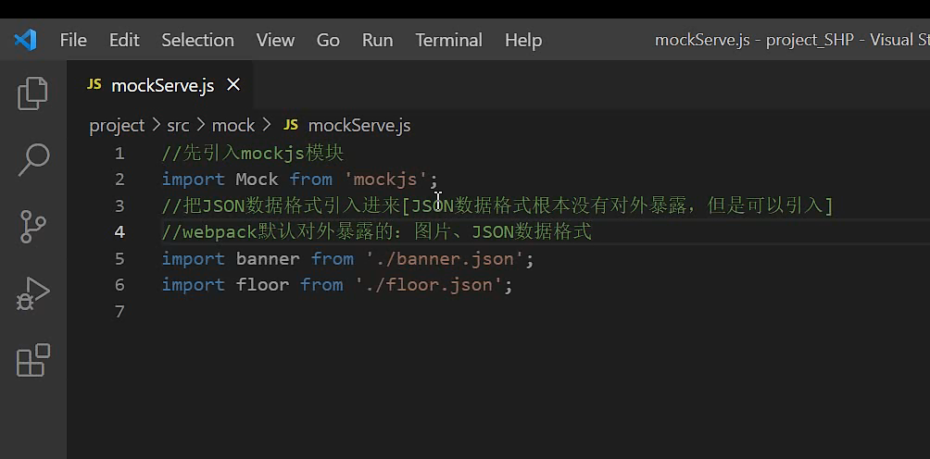

Slide 44
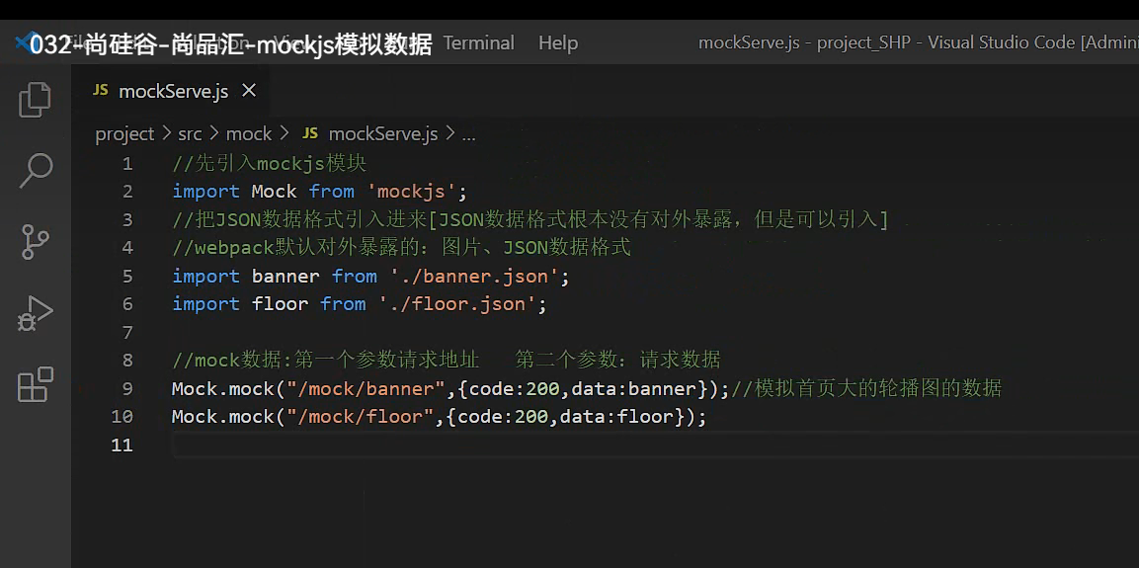

Slide 45
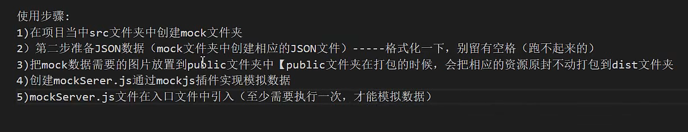
用的时候当作真实接口使用即可

Slide 46
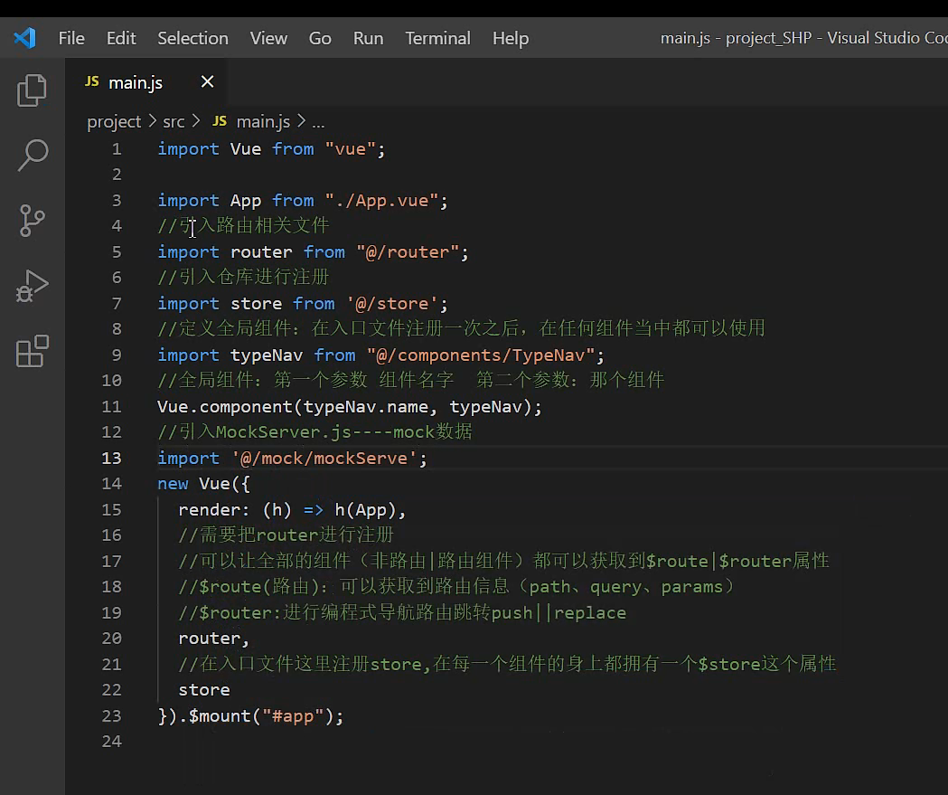

Slide 47
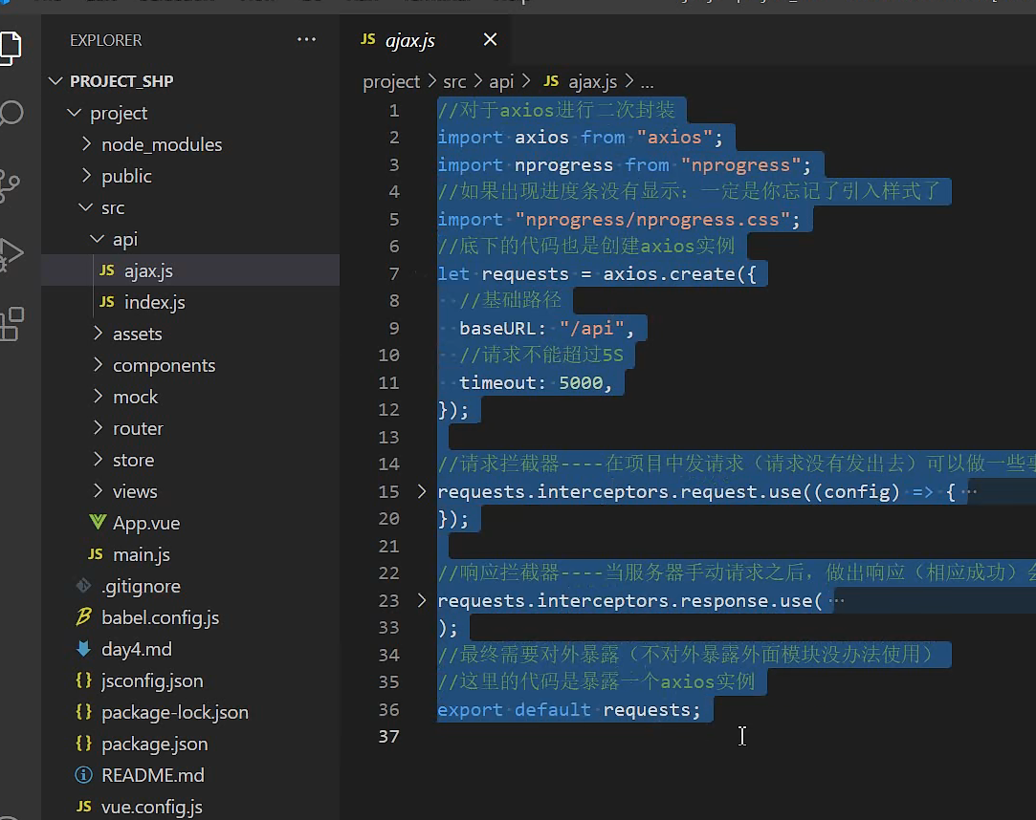
这个axios向真实的服务器发请求的

Slide 48
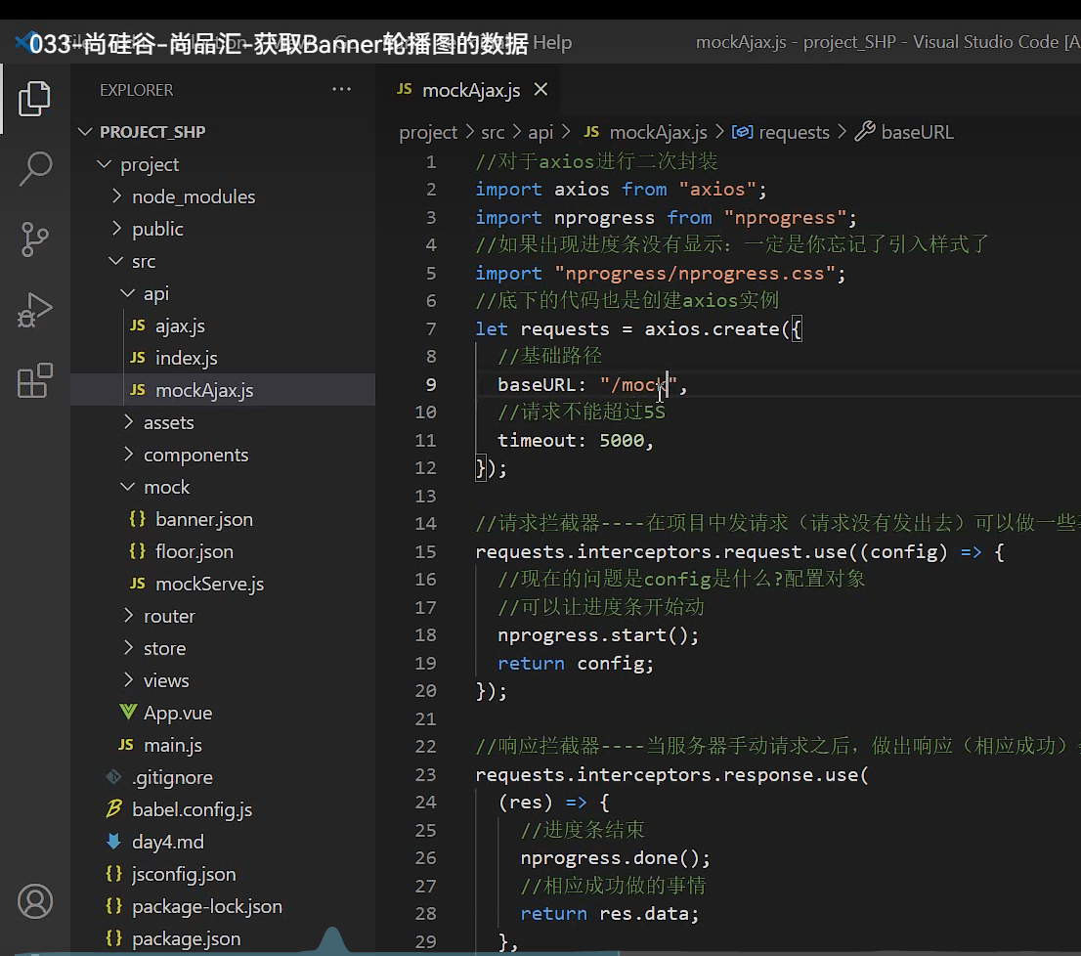
应该以/mock开头

Slide 49
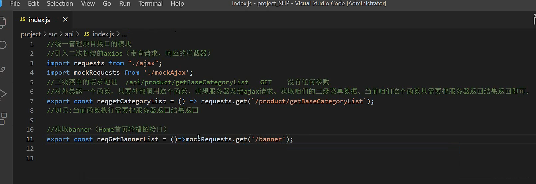

Slide 50
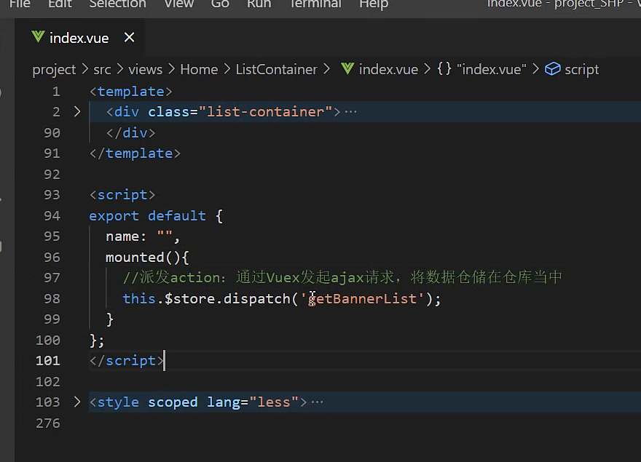

Slide 51


没真向服务器发请求

Slide 52


Slide 53


Slide 54


拿到參數

Slide 55


Slide 56


Slide 57


Slide 58


Slide 59

在main.js中引入样式，所有的组件中都嫩能够使用

Slide 60

Mounted:阶段表示挂栽完毕 结构已经有了（没涉及到axios，没涉及到异步）
但是这里有v-for这里的结构是动态生成的

Slide 61

在mounted中派发请求，等数据bannerList返回后才能遍历v-for所在的语句
便利之后，结构才能存在，这时早已经过了mounted阶段

Slide 62

进行的是异步操作，组件身上还没有数据，没有数据就没法遍历结构，也就说结构还没完成
结构没有在mounted中根本就不能进行操作结构

Slide 63


虽然是笨方法，但是可以实现
来一个延时器，两秒钟之后等结构渲染完成之后，再执行

Slide 64

Api文档中
clickable

Slide 65


